Slide 1
Agrochemie – 3. část
doc. Ing. Martin Kulhánek, Ph.D.
kulhanek@af.czu.cz

Slide 2
Hlavní body
Roztoky – směšovací rovnice
Výpočet látkového množství, hmotnosti a koncentrace
Výpočty z rovnic

Slide 3
1. Roztoky
Trocha teorie
Rozdělení
Roztoky u Prahy
Roztoky u Křivoklátu
Roztoky u Jilemnice
Roztoky u Semil

Slide 4
1.Roztoky chemických látek – příprava, ředění a směšování
Trocha teorie
Roztoky - Plynný
- Pevný
- Kapalný

Slide 5
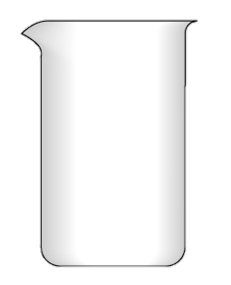
1. Ředění, směšování a zahušťování chemických roztoků
Ředění

Slide 6
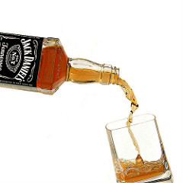
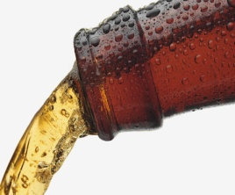
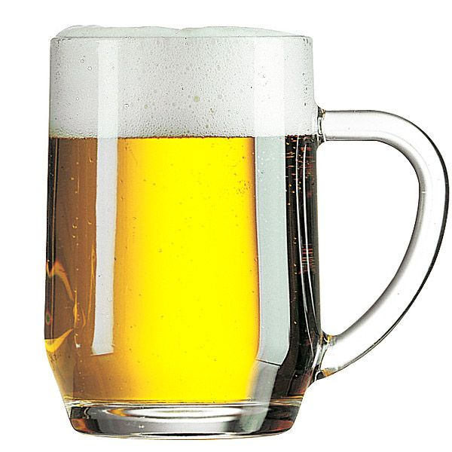
1. Ředění, směšování a zahušťování chemických roztoků
c – koncentrace
m – hmotnost
Zahušťování, Směšování
Přidání RL
Odpařování
Směs 2 látek
o různé konc.

Slide 7
1. Ředění, směšování a zahušťování chemických roztoků
Příklad - ředění
Kolik g vody musíme smíchat s 200 g 80% kyseliny sírové aby vznikl
20% roztok kyseliny sírové?
Ar: H – 1; S – 32; O – 16
Směšovací rovnice: m1 x w1 + m2 x w2 → (m1 + m2) x w3
Před řešením teorie:

Slide 8
1. Ředění, směšování a zahušťování chemických roztoků
Příklad - ředění
Kolik g vody musíme smíchat s 200 g 80% kyseliny sírové aby vznikl
20% roztok kyseliny sírové?
Ar: H – 1; S – 32; O – 16
Směšovací rovnice: m1 x w1 + m2 x w2 → (m1 + m2) x w3
Teď už řešení:

Slide 9
1. Ředění, směšování a zahušťování chemických roztoků
Příklad
Ze 100 kg 50% roztoku bylo odpařeno 20 kg vody. Kolikaprocentní
Roztok vznikne?
Směšovací rovnice pro odpařování:
m1 x w1 – m2 x w2 → (m1 – m2) x w3
Řešení:

Slide 10
1. Ředění, směšování a zahušťování chemických roztoků
Příklad - ředění
Kolikaprocentní roztok alkoholu vznikne smícháním 20 g 40% rumu
s 300 g Coca-Coly?
Směšovací rovnice: m1 x w1 + m2 x w2 → (m1 + m2) x w3
Řešení:

Slide 11
1. Ředění, směšování a zahušťování chemických roztoků
Příklad - ředění
Kolik g vody musíme přidat k 20 g 15% roztoku kyseliny dusičné aby
vznikl 35% roztok kyseliny dusičné?
Směšovací rovnice: m1 x w1 + m2 x w2 → (m1 + m2) x w3
Řešení:

Slide 12
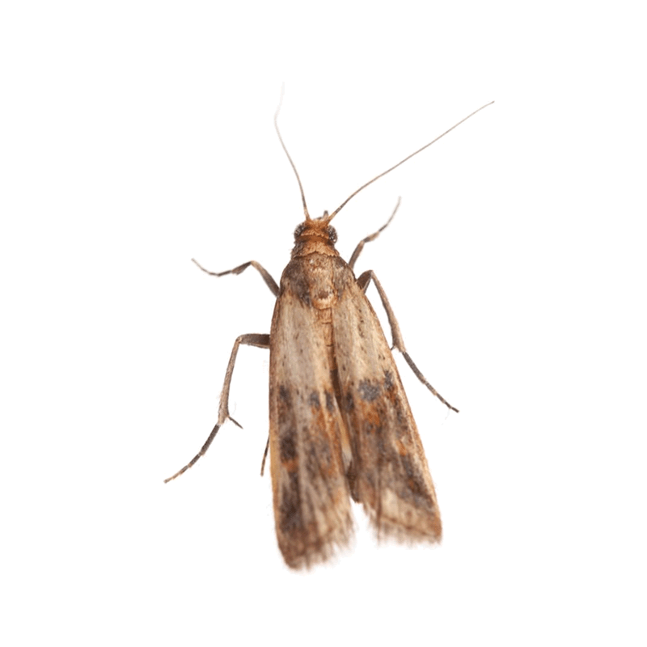
2. Výpočet látkového množství, hmotnosti a koncentrace
1000 ml
3. Látková (molární) koncentrace roztoku
c = n/V (látk. množ./objem) – jednotka –
vyjádření látkového množství n = m/M
(hmotnost/molární hmotnost)
– jednotka -
Podrobnější vyjádření c:

Slide 13
2. Výpočet látkového množství, hmotnosti a koncentrace
Příklad
Kolik g hydroxidu draselného potřebujeme na přípravu 5 l jeho roztoku
o látkové koncentraci 0,1 mol/l?
Ar: K-39; O-16; H-1
Řešení:

Slide 14
2. Výpočet látkového množství, hmotnosti a koncentrace
Příklad
Jaká je látková koncentrace roztoku hydroxidu sodného, jestliže v 5 l
Je rozpuštěno 400 g této látky?
Ar: Na-23; O-16; H-1
Řešení:

Slide 15
3. Výpočty z chemických rovnic
Trocha teorie
Z jedné reakční složky je možné dopočítat ostatní
R1 + R2 → P1 + P2
a b c d
R1 a 2 – reaktanty
P1 a 2 – produkty
a, b, c, d – číselné koeficienty

Slide 16
Příklad: reaguje hydroxid draselný s kyselinou dusičnou a vzniká dusičnan draselný a voda. Kolik g hydroxidu draselného a kolik g kyseliny dusičné je třeba na přípravu 200 g dusičnanu draselného?
Ar: K – 39; N – 14; O – 16; H – 1
KOH + HNO₃ → KNO₃ + H₂O

Slide 17
Příklad: Reaguje kyselina sírová s hydroxidem sodným, vzniká síran sodný a voda. Uveďte celou rovnici popisující tento děj. Kyselina vstupuje do reakce ve formě 30ti% roztoku, hydroxid ve formě pevné látky se zanedbatelným množstvím nečistot. Vypočtěte, kolik gramů 30ti% roztoku kyseliny sírové potřebujeme na přípravu 330 g síranu sodného.
Ar: Na – 23; S – 32; O – 16; H - 1
H₂SO₄ + 2NaOH → Na₂SO₄ + 2H₂O

Slide 18
Příklad: Reaguje kyselina sírová s hydroxidem sodným, vzniká síran sodný a voda. Vypočtěte, kolik gramů kyseliny sírové potřebujeme na přípravu 330 g síranu sodného.
První fáze výpočtu:
Ar: Na – 23; S – 32; O – 16; H - 1
H₂SO₄ + 2NaOH → Na₂SO₄ + 2H₂O

Slide 19
Příklad: Reaguje kyselina sírová s hydroxidem sodným, vzniká síran sodný a voda. Uveďte celou rovnici popisující tento děj. Kyselina vstupuje do reakce ve formě 30ti% roztoku, hydroxid ve formě pevné látky se zanedbatelným množstvím nečistot. Vypočtěte, kolik gramů 30ti% roztoku kyseliny sírové potřebujeme na přípravu 330 g síranu sodného.
Ar: Na – 23; S – 32; O – 16; H - 1
H₂SO₄ + 2NaOH → Na₂SO₄ + 2H₂O

Slide 20
3.1. Výpočty objemu plynů
Za normálních podmínek zaujímá 1 mol plynu 22,4 litrů !!!

Slide 21
Příklad: Kolik l dusíku a kolik l vodíku potřebuji na výrobu 224 l amoniaku
Ar: N – 14; H – 1
N₂ + 3H₂ → 2NH₃

Slide 22
Příklad: Uhličitan vápenatý reaguje s kyselinou chlorovodíkovou za vzniku chloridu vápenatého, oxidu uhličitého a vody. Kolik litrů oxidu uhličitého vznikne z 10 g uhličitanu vápenatého?
Ar: Ca – 40; C – 12; O – 16; H – 1
CaCO₃ + 2HCl → CaCl₂ + CO₂ + H₂O

